Slide 1
CHÀO MỪNG TẤT CẢ CÁC EM ĐẾN VỚI TIẾT HỌC!

Slide 2
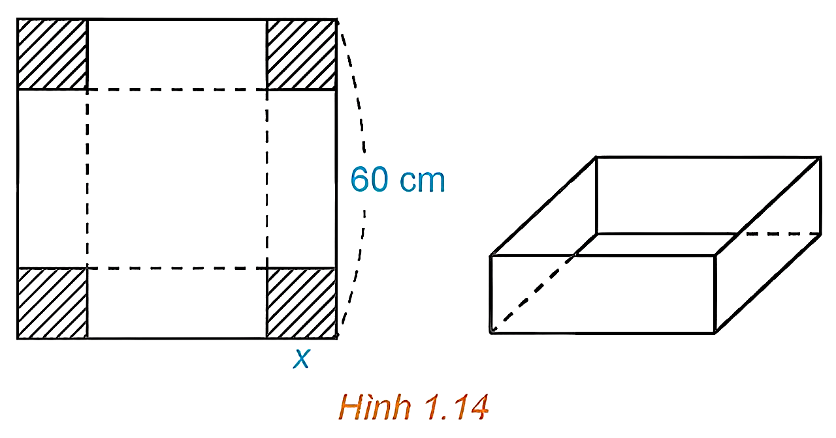
KHỞI ĐỘNG
Từ một tấm bìa carton hình vuông có độ dài bằng 60 cm, người ta cắt bốn hình vuông bằng nhau ở bốn góc rồi gập thành một chiếc hộp có
dạng hình hộp chữ nhật không có nắp (H.1.14). Tính cạnh của các hình vuông bị cắt sao cho thể tích của chiếc hộp là lớn nhất.

Slide 3
CHƯƠNG I. ỨNG DỤNG ĐẠO HÀM ĐỂ KHẢO SÁT VÀ VẼ ĐỒ THỊ HÀM SỐ
BÀI 2. GIÁ TRỊ LỚN NHẤT VÀ
GIÁ TRỊ NHỎ NHẤT CỦA HÀM SỐ

Slide 4
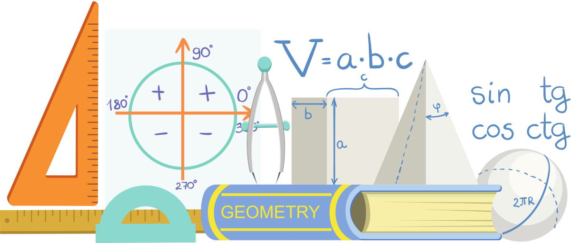
NỘI DUNG BÀI HỌC
1. Định nghĩa
2. Cách tìm giá trị lớn nhất và giá trị nhỏ nhất của hàm số trên một đoạn

Slide 5
1. ĐỊNH NGHĨA

Slide 6
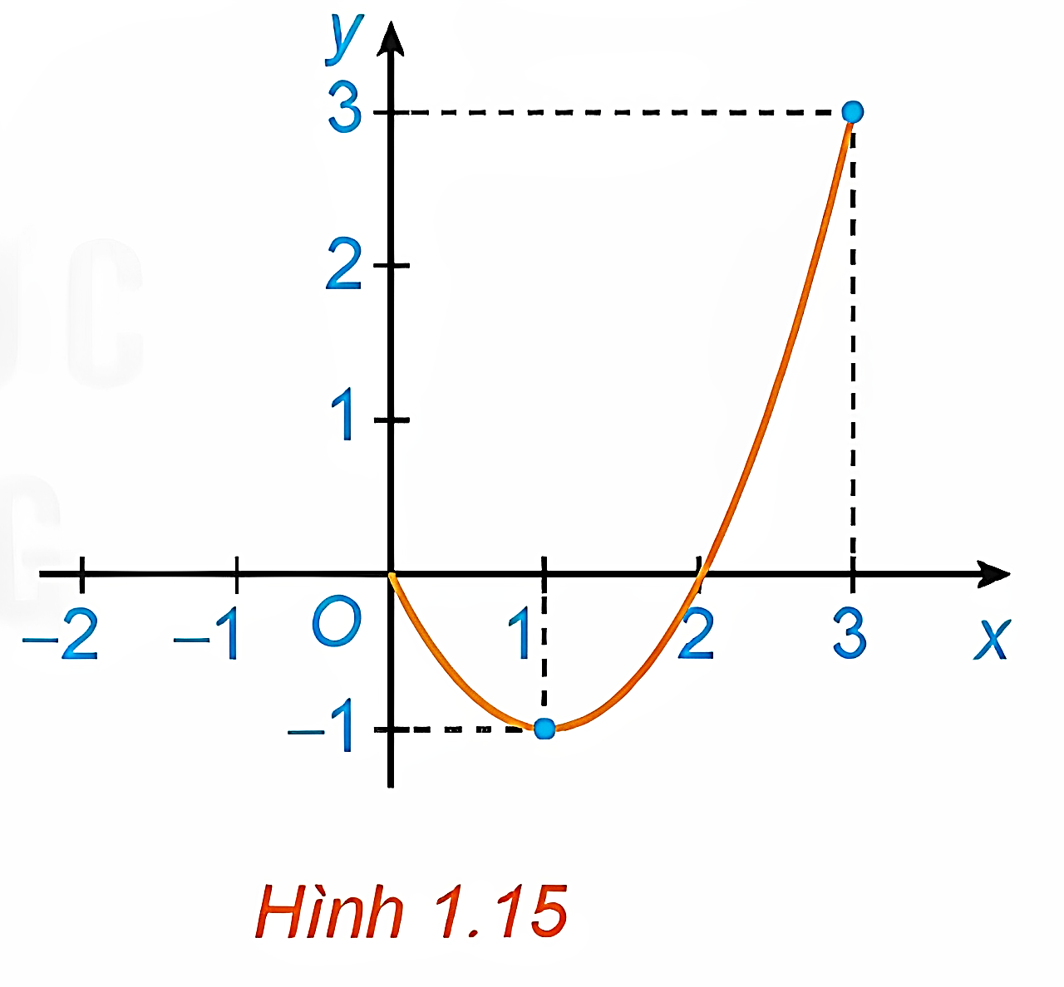
HĐ1: Cho hàm số $y=f\left(x\right)=x^{2}−2x$ với $x∈\left[0;3\right]$, có đồ thị như Hình 1.15.
a) Giá trị lớn nhất $M$ của hàm số trên đoạn $[0;3]$là bao nhiêu? Tìm $x_{0}$ sao cho $f\left(x_{0}\right)=M$.
b) Giá trị nhỏ nhất $m$ của hàm số trên đoạn $\left[0;3\right]$ là bao nhiêu? Tìm $x_{0}$ sao cho $f\left(x_{0}\right)=m$.
Giải:
a) Giá trị lớn nhất $M=3$ tại $x_{0}=3$.
b) Giá trị nhỏ nhất $m=−1$ tại $x_{0}=1$.

Slide 7
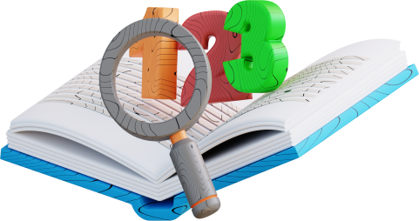
Định nghĩa
Cho hàm số $y=f(x)$ xác định trên tập $D$.
Số $M$ được gọi là giá trị lớn nhất của hàm số $y=f(x)$ trên tập $D$ nếu $f\left(x\right)≤M$ với mọi $x∈D$ và tồn tại $x_{0}∈D$sao cho $f\left(x_{0}\right)=M$.
Kí hiệu: $M=\max_{x∈D}{f(x)}$ hoặc $M=\max_{D}{f(x)}$.
Số $m$ được gọi là giá trị nhỏ nhất của hàm số $y=f(x)$ trên tập $D$ nếu $f\left(x\right)≥m$ với mọi $x∈D$ và tồn tại $x_{0}∈D$ sao cho $f\left(x_{0}\right)=m$.
Kí hiệu $m=\min_{x∈D}{f(x)}$ hoặc $m=\min_{D}{f(x)}$.

Slide 8
Chú ý
Ta quy ước rằng khi nói giá trị lớn nhất và giá trị nhỏ nhất của hàm số $f(x)$ (mà không nói “trên tập $D$”) thì ta hiểu đó là giá trị lớn nhất hay giá trị nhỏ nhất của $f(x)$ trên tập xác định của hàm số.
Để tìm giá trị lớn nhất và giá trị nhỏ nhất của hàm số trên tập $D$, ta thường lập bảng biến thiên của hàm số trên tập $D$ để kết luận.

Slide 9
Ví dụ 1.
Tìm giá trị lớn nhất và giá trị nhỏ nhất của hàm số $y=f\left(x\right)=\sqrt{1−x^{2}}$.
Giải:
Tập xác định của hàm số là $\left[−1; 1\right]$
Cách 1. Sử dụng định nghĩa.
Ta có:
$f\left(x\right)=\sqrt{1−x^{2}}≥0$; dấu bằng xảy ra khi $1−x^{2}=0$, tức là khi $x=−1$hoặc $x=1$.
Do đó $\min_{\left[−1; 1\right]}{f(x)=}f(−1)=f(1)=0.$
$f\left(x\right)=\sqrt{1−x^{2}}≤1$; dấu bằng xảy ra khi $1−x^{2}=1$, tức là khi $x=0$.
Do đó $\max_{\left[−1; 1\right]}{f(x)=}f(0)=1.$

Slide 10
Ví dụ 1.
Tìm giá trị lớn nhất và giá trị nhỏ nhất của hàm số $y=f\left(x\right)=\sqrt{1−x^{2}}$.
Giải:
Cách 2. Sử dụng bảng biến thiên.
$$\text{V}\text{ớ}\text{i} x ε \left(−1;1\right), \text{ta} \text{c}\text{ó:} y^{′}=\frac{{\left(1−x^{2}\right)}^{′}}{2\sqrt{1−x^{2}}}=−\frac{x}{\sqrt{1−x^{2}}}; y^{′}=0⇔x=0$$
Lập bảng biến thiên của hàm số trên đoạn $[−1;1]:$
Từ bảng biến thiên, ta được: $\min_{\left[−1; 1\right]}{f\left(x\right)=}f\left(−1\right)=f\left(1\right)=0; \max_{\left[−1; 1\right]}{f(x)=}f(0)=1.$

Slide 11
Chú ý
Trong thực hành, ta cũng dung các kí hiệu $\min_{D}{y}=\max_{D}{y}$ để chỉ giá trị nhỏ nhất, giá trị lớn nhất (nếu có) của hàm số $y=f(x)$ trên tập $D$. Do đó, trong Ví dụ 1 ta có thể viết:
$$\min_{\left[−1; 1\right]}{y=}y\left(−1\right)=y\left(1\right)=0; \max_{\left[−1; 1\right]}{y=}y(0)=1.$$

Slide 12
$$\text{T}\text{ì}\text{m} \text{gi}\text{á }\text{tr}\text{ị }\text{l}\text{ớ}\text{n} \text{nh}\text{ấ}\text{t} \text{v}\text{à }\text{gi}\text{á }\text{tr}\text{ị }\text{nh}\text{ỏ }\text{nh}\text{ấ}\text{t}\text{ (}\text{n}\text{ế}\text{u} \text{c}\text{ó) }\text{c}\text{ủ}\text{a} \text{h}\text{à}\text{m} \text{s}\text{ố} y=x−2+\frac{1}{x}$$
trên khoảng $\left(0:+∞ \right).$
Ví dụ 2.
$$\text{Ta} \text{c}\text{ó:} y^{′}=1−\frac{1}{x^{2}};y^{′}=0⇔x=1 (\text{v}\text{ì} x>0)$$
Giải:
$$\lim_{x→0^{+}}{y}=\lim_{x→0^{+}}\left(x−2+\frac{1}{x}\right)=+∞;\lim_{x→+∞}{y}=\lim_{x→+∞}\left(x−2+\frac{1}{x}\right)=+∞;$$
$$\text{T}\text{í}\text{nh} \text{c}\text{á}\text{c} \text{gi}\text{ớ}\text{i} \text{h}\text{ạ}\text{n}\text{:}$$
$$\text{L}\text{ậ}\text{p} \text{b}\text{ả}\text{ng} \text{bi}\text{ế}\text{n} \text{thi}\text{ê}\text{n} \text{c}\text{ủ}\text{a} \text{h}\text{à}\text{m} \text{s}\text{ố }\text{tr}\text{ê}\text{n} \text{kho}\text{ả}\text{ng} \left(0:+∞ \right)$$
Từ bảng biến thiên, ta được: $\min_{\left[0; +∞\right]}{y=}y\left(1\right)=0;$ hàm số không có giá trị lớn nhất trên khoảng $\left(0:+∞ \right).$

Slide 13
Ví dụ 3.
Giải bài toán trong tình huống mở đầu.
Giải:
Gọi $x$ (cm) là độ dài cạnh của các hình vuông nhỏ được cắt ở bốn góc của tấm bìa.
Điều kiện: $0<x<30$.
Khi cắt bỏ bốn hình vuông nhỏ có cạnh $x$ (cm) ở bốn góc và gập lên thì ta được một chiếc hộp chữ nhật không có nắp, có đáy là hình vuông với độ dài cạnh bằng $(60−2x)$(cm) và chiều cao bằng $x$ (cm).
Thể tích của chiếc hộp này là $V\left(x\right)={\left(60−2x\right)}^{2}. x={4x}^{3}−240x^{2}+3 600x$(${\text{cm}}^{3}$)
Ta có: $V^{′}\left(x\right)=12x^{2}− 480x + 3 600$
$V^{′}\left(x\right)= 0⇔x^{2}−40x +300=0$
$⇔x=10$(thoả mãn điều kiện) hoặc $x=30$(loại).

Slide 14
Ví dụ 3.
Giải bài toán trong tình huống mở đầu.
Giải:
Lập bảng biến thiên
Vậy để thể tích của chiếc hộp là lớn nhất thì độ dài cạnh của các hình vuông nhỏ phải cắt là 10 cm.

Slide 15
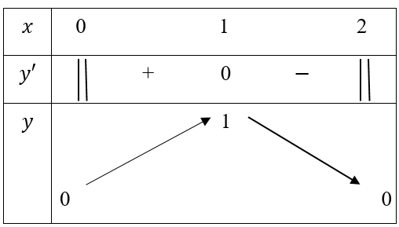
Luyện tập 1
Tìm giá trị lớn nhất và giá trị nhỏ nhất (nếu có) của các hàm số sau: a) $y=\sqrt{2x−x^{2}}$
Giải:
Tập xác định của hàm số là $\left[0;2\right]$
$$\text{Ta} \text{c}\text{ó: }y^{′}=\frac{2−2x}{2\sqrt{2x−x^{2}}}=\frac{1−x}{\sqrt{2x−x^{2}}}; y′=0 ⇔x=1$$
Lập bảng biến thiên của hàm số trên đoạn $\left[0;2\right]$:
Từ bảng biến thiên, ta được:
$\min_{[0;2]}{y}=y\left(0\right)=y\left(2\right)=0$;
$\max_{\left[0;2\right]}{y}=y\left(1\right)=1$.

Slide 16
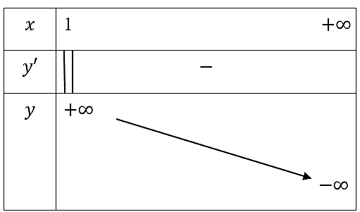
Luyện tập 1
Tìm giá trị lớn nhất và giá trị nhỏ nhất (nếu có) của các hàm số sau:
$$\text{b}\text{)} y=−x+\frac{1}{x−1} \text{tr}\text{ê}\text{n} \text{kho}\text{ả}\text{ng} (1;+∞)$$
$$y^{′}=−1−\frac{1}{{\left(x−1\right)}^{2}}<0 \text{v}\text{ớ}\text{i} \text{m}\text{ọ}\text{i} x∈(1;+∞)$$
Giải:
Tính các giới hạn:
$$\lim_{x→1^{+}}{y}=\lim_{x→1^{+}}\left(−x+\frac{1}{x−1}\right)=+∞;\lim_{x→+∞}{y}=\lim_{x→+∞}\left(−1+\frac{1}{x−1}\right)=−∞$$
Lập bảng biến thiên của hàm số trên khoảng $\left(0;+∞\right)$:
Từ bảng biến thiên, hàm số không có GTLN và GTNN trên khoảng $\left(1;+∞\right)$.

Slide 17
2. CÁCH TÌM GIÁ TRỊ LỚN NHẤT VÀ GIÁ TRỊ NHỎ NHẤT CỦA HÀM SỐ TRÊN MỘT ĐOẠN

Slide 18
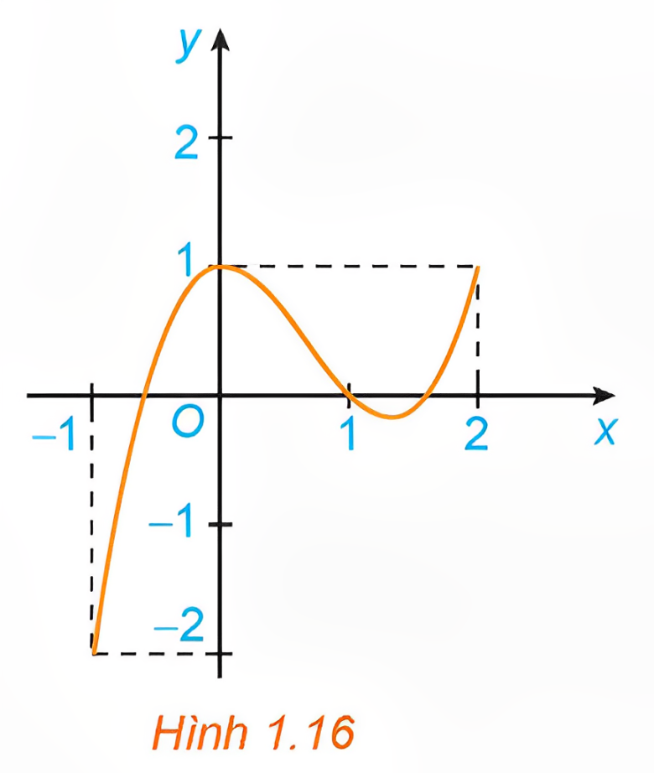
HĐ2: Xét hàm số $y=f\left(x\right)=x^{3}−2x^{2}+1$ trên đoạn $\left[−1;2\right]$ với đồ thị như Hình 1.16.
a) Tìm giá trị lớn nhất và giá trị nhỏ nhất của hàm số trên đoạn $\left[−1;2\right].$
b) Tìm đạo hàm $f′(x)$ và tìm các điểm $x∈(−1;2)$ mà $f^{′}\left(x\right)=0$.
c) Tìm giá trị của hàm số tại hai đầu mút của đoạn $\left[−1;2\right]$ và tại các điểm $x$ đã tìm ở câu b. So sánh số nhỏ nhất trong các giá trị này với $\min_{\left[−1;2\right]}{f(x)}$, số lớn nhất trong các giá trị này với $\max_{\left[−1;2\right]}{f(x)}$.

Slide 19
Giải:
a) Ta có: $\max_{[−1;2]}{f(x)}=f\left(0\right)=f\left(2\right)=1; \min_{\left[−1;2\right]}{f(x)}=f\left(−1\right)=−2$
b) Ta có:
$$f^{′}\left(x\right)=3x^{2}−4x=0⇔x=0 \text{ho}\text{ặ}\text{c} x=\frac{4}{3}$$
c) Ta có:
$$f\left(−1\right)=−2;f\left(2\right)=1, f\left(0\right)=1, f\left(\frac{4}{3}\right)=−\frac{5}{27}$$
Ta thấy: $\max_{[−1;2]}{f(x)}=f\left(0\right)=f\left(2\right)=1; \min_{\left[−1;2\right]}{f(x)}=f\left(−1\right)=−2$

Slide 20
Ghi nhớ
Giả sử $y=f(x)$ là hàm số liên tục trên $[a;b]$ và có đạo hàm trên $\left(a;b\right)$, có thể trừ ra tại một số hữu hạn điểm mà tại đó hàm số không có đạo hàm. Giả sử chỉ có hữu hạn điểm trong đoạn $\left[a;b\right]$ mà đạo hàm $f^{′}\left(x\right)$ bằng 0.
Các bước tìm giá trị lớn nhất, giá trị nhỏ nhất của hàm số $f(x)$ trên đoạn $\left[a;b\right]$:
1. Tìm các điểm $x_{1},x_{2},…,x_{n}∈(a;b)$, tại đó $f^{′}\left(x\right)$ bằng $0$ hoặc không tồn tại.
2. Tính $f\left(x_{1}\right),f\left(x_{2}\right),…, f\left(x_{n}\right), f(a)$ và $f(b)$.
3. Tìm số lớn nhất $M$ và số nhỏ nhất $m$ trong các số trên. Ta có:
$$M=\max_{[a;b]}{f(x)}; m=\min_{[a;b]}{f(x)}.$$

Slide 21
Tìm giá trị lớn nhất và giá trị nhỏ nhất của hàm số $y=x^{4}−4x^{2}+3$ trên đoạn $\left[0;4\right]$.
Ví dụ 4.
Giải:
Ta có: $y^{′}=4x^{3}−8x=4x\left(x^{2}−2\right); y^{′}=0$ $⇔x=0$ hoặc $x=\sqrt{2}$ (vì $x ε \left[0;4\right]$)
$y\left(0\right)=3; y\left(4\right)=195; y\left(\sqrt{2}\right)=−1$
Do đó:
$$\max_{[0;4]}{y=y\left(4\right)=195}; \min_{[0;4]}{y}=y\left(\sqrt{2}\right)=−1.$$

Slide 22
Tìm giá trị lớn nhất và giá trị nhỏ nhất của hàm số $y=sinx+cosx$ trên đoạn $\left[0;2π\right]$.
Ví dụ 5.
Giải:
Ta có: $y^{′}=cosx−sinx;$
$$y^{′}=0⇔cosx=sinx⇔x=\frac{π}{4} \text{ho}\text{ặ}\text{c} x=\frac{5π}{4}\text{ (}\text{v}\text{ì} x ε \left[0;4\right]\text{)}$$
$$y\left(0\right)=1; y\left(2π\right)=1; y\left(\frac{π}{4}\right)=\sqrt{2}; y\left(\frac{5π}{4}\right)=−\sqrt{2}$$
$$\text{Do}\text{ đó:}\max_{[0;2π]}{y=y\left(\frac{π}{4}\right)=\sqrt{2}}; \min_{[0;2π]}{y}=y\left(\frac{5π}{4}\right)=−\sqrt{2}.$$

Slide 23
Tìm giá trị lớn nhất và giá trị nhỏ nhất của các hàm số sau:
Luyện tập 2
a) $y=2x^{3}−3x^{2}+5x+2$ trên đoạn $\left[0;2\right]$
Giải:
Ta có: $y^{′}=6x^{2}−6x+5>0$ với mọi giá trị của $x$. Ta có:
$$y\left(0\right)=2; y\left(2\right)=16$$
Do đó: $\max_{x∈\left[0;2\right] }{y}=y\left(2\right)=16; \min_{x∈[0;2]}{y}=y\left(0\right)=2.$

Slide 24
Tìm giá trị lớn nhất và giá trị nhỏ nhất của các hàm số sau:
Luyện tập 2
b) $y=\left(x+1\right)e^{−x}$ trên đoạn $\left[−1;1\right]$
Giải:
Ta có: $y^{′}=−xe^{−x}; y^{′}=0⇔x=0$.
$y\left(0\right)=1; y\left(−1\right)=0; y\left(1\right)=2e^{−1}$.
Do đó:$\max_{x∈\left[−1;1\right]}{y}=y\left(0\right)=1; \min_{x∈\left[−1;1\right]}{y}=y\left(−1\right)=0.$

Slide 25
VẬN DỤNG
Giả sử sự lây lan của một loại virus ở một địa phương có thể được mô hình hóa bằng hàm số $N\left(t\right)=−t^{3}+12t^{2}, 0≤t≤12$, trong đó $N$ là số người bị nhiễm bệnh (tính bằng trăm người) và $t$ là thời gian (tuần).
a) Hãy ước tính số người tối đa bị nhiễm bệnh ở địa phương đó.
b) Đạo hàm $N^{′}\left(t\right)$ biểu thị tốc độ lây lan của virus (còn gọi là tốc độ truyền bệnh). Hỏi virus sẽ lây lan nhanh nhất khi nào?

Slide 26
Giải:
a) Ta cần tìm GTLN của $N\left(t\right)$.
Ta có: $N^{′}\left(t\right)=−3x^{2}+24t=−3\left(t−8\right)$; $N^{′}\left(t\right)=0⇔t=0$ hoặc $t=8$.
Ta có: $N\left(0\right)=0;N\left(8\right)=256$; $N\left(12\right)=0$.
Do đó số người tối đa bị nhiễm là $256$ người.
b) Ta cần tìm $t$ để $N′(t)$ lớn nhất.
Ta có: $N^{′′}\left(t\right)=−6t+24=−6\left(t−4\right);$ $N^{′′}\left(t\right)=0 ⇔t=4$.
Ta có: $N^{′}\left(0\right)=0; N^{′}\left(4\right)=48$; $N^{′}\left(12\right)=−144$.
Do đó virus lây lan nhanh nhất ở tuần thứ 4.

Slide 27
LUYỆN TẬP

Slide 28
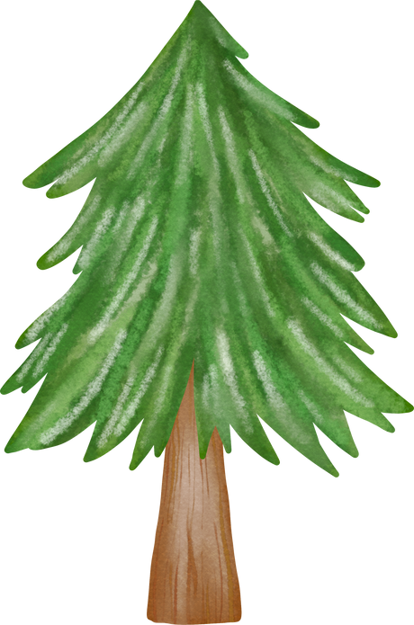
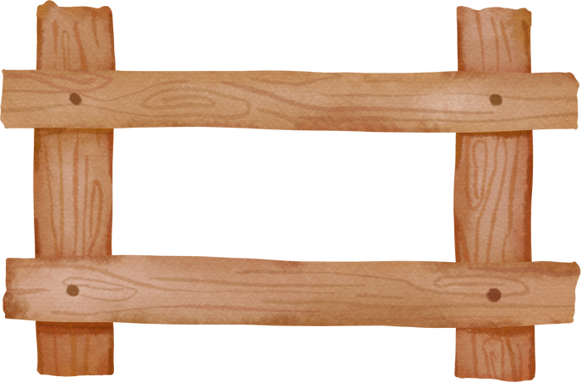
TRÒ CHƠI HÁI CHANH

Slide 29
Notes:
GV bấm vào trái táo để chuyển đến câu hỏi. Sau khi HS trả lời xong, bấm lại vào trái táo đó để hái táo

Slide 30
Câu 1: GTLN của hàm số $y=x^{3}−5x^{2}+7x−8$trên đoạn $\left[−1;3\right]$ là
A. – 5
A. – 5
C. 4
B. 0
D. 10
Notes:
Bấm vào nút quay về để quay lại trang chọn câu hỏi

Slide 31
Câu 2: GTNN của hàm số $y=x^{4}−2x^{3}+3x^{2}−4x+5$ trên $[0;2]$ là
A. 3
A. 3
C. 7
B. 5
D. 9

Slide 32
$$\text{C}\text{â}\text{u}\text{ 3:} \text{H}\text{à}\text{m} \text{s}\text{ố }y=\frac{1}{x}−\frac{2}{x^{2}}\text{ đạ}\text{t} \text{GTLN} \text{tr}\text{ê}\text{n} \left[1;5\right] \text{t}\text{ạ}\text{i} x \text{b}\text{ằ}\text{ng}$$
A. 4
A. 4
C. 5
B. 1
D. 2

Slide 33
Câu 4: Cho hàm số $y= f(x)$ có bảng biến thiên như sau:
GTNN của hàm số $y=f(x)$ là
A. – 1
A. 4
C. 0
B. 1
D. 3

Slide 34
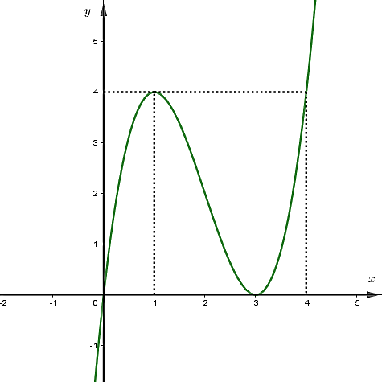
Câu 5: Giá trị lớn nhất của hàm số $y=f(x)$ trên $\left[−1;4\right]$ là
B. $\max_{\left[−1;4\right]}{y}=1$
D. $\max_{\left[−1;4\right]}{y}=4$
A. $\max_{\left[−1;4\right]}{y}=0$
C. $\max_{\left[−1;4\right]}{y}=3$
D. $\max_{\left[−1;4\right]}{y}=4$

Slide 35
Câu trắc nghiệm đúng sai
Câu 1: Cho hàm số $y=\sqrt{x+2}+\sqrt{2−x}$.
GTLN của hàm số trên $\left[−2;2\right]$ là $2\sqrt{2}$.
GTNN của hàm số trên $\left[−2;2\right]$ là $2$.
c) Tổng GTLN và GTNN của hàm số trên $\left[−1;1\right]$ là $1+\sqrt{3}+2\sqrt{2}$.
d) Hiệu GTLN và GTNN của hàm số trên $\left[−1;1\right]$ là $2\sqrt{2}−\sqrt{3}−1.$

Slide 36
Câu trắc nghiệm đúng sai
Câu 2: Cho hàm số $y=\sin{x+\cos{x}}$.
$$\text{a}\text{) }\text{GTNN} \text{c}\text{ủ}\text{a} \text{h}\text{à}\text{m} \text{s}\text{ố }\text{tr}\text{ê}\text{n} \left[0;\frac{π}{2}\right] \text{l}\text{à} 1.$$
$$\text{b}\text{) }\text{GTLN} \text{c}\text{ủ}\text{a} \text{h}\text{à}\text{m} \text{s}\text{ố }\text{tr}\text{ê}\text{n} \left[0;\frac{π}{2}\right] \text{l}\text{à} 2.$$
$$\text{c}\text{) }\text{GTLN} \text{c}\text{ủ}\text{a} \text{h}\text{à}\text{m} \text{s}\text{ố }\text{tr}\text{ê}\text{n} \left[0;\frac{π}{6}\right] \text{l}\text{à} \frac{1+\sqrt{3}}{2}.$$
$$\text{d}\text{) }\text{GTNN} \text{c}\text{ủ}\text{a} \text{h}\text{à}\text{m} \text{s}\text{ố }\text{tr}\text{ê}\text{n} \left[\frac{π}{3};\frac{π}{2}\right] \text{l}\text{à} 1.$$

Slide 37
Câu trắc nghiệm trả lời ngắn
Câu 1: Gọi $M, m$ lần lượt là giá trị lớn nhất, giá trị nhỏ nhất của hàm số $f\left(x\right)=\frac{3x−1}{x−3}$ trên đoạn $\left[0;2\right]$. Tính giá trị của $3M+m$.
.....................................................................................................................................
Câu 2: Một tấm bìa hình chữ nhật có chiểu rộng 20 cm và chiều dài là 50 cm. Người ta cắt ở bốn góc hình vuông có cạnh $x$ (cm) với $5≤x≤10$ và gấp lại để tạo thành chiếc hộp có dạng hình hộp chữ nhật. Tìm $x$ để thể tích chiếc hộp là lớn nhất.
.....................................................................................................................................
$$−2$$
$$2000 cm^{3}$$

Slide 38
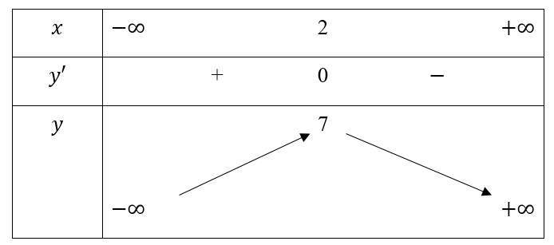
Bài tập
Bài 1.10 (SHS-tr19) Tìm giá trị lớn nhất và giá trị nhỏ nhất (nếu có) của các hàm số sau: a) $y=−x^{2}+4x+3$
Giải:
Tập xác định của hàm số là $ℝ$
Ta có: $y^{′}=−2x+4; y^{′}=0⇔x=2$
Lập bảng biến thiên của hàm số:
Từ bảng biến thiên, ta có:
Hàm số có GTLN là 7 tại $x=2$.
Hàm số không có GTNN trên $ℝ$.

Slide 39
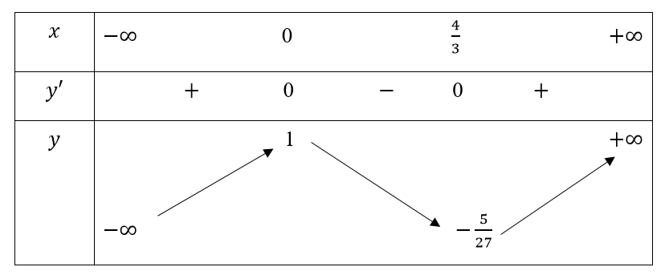
b) $y=x^{3}−2x^{2}+1$ trên $\left[0;+∞)\right.$
Giải:
Tập xác định của hàm số là $ℝ$
$$\text{Ta} \text{c}\text{ó: }y^{′}=3x^{2}−4x; y^{′}=0⇔x=0 \text{ho}\text{ặ}\text{c} x=\frac{4}{3}$$
Lập bảng biến thiên của hàm số:
Từ bảng biến thiên, ta có:
$$\min_{[0;+∞)}{y}=y\left(\frac{4}{3}\right)=−\frac{5}{27}$$
Hàm số không có GTLN trên $[0;+∞)$.

Slide 40
$$\text{c}\text{) }y=\frac{x^{2}−2x+3}{x−1} \text{tr}\text{ê}\text{n} (1;+∞)$$
Giải:
Tập xác định của hàm số là: $ℝ\backslash \{1\}$
$$\text{Ta} \text{c}\text{ó: }y^{′}=\frac{\left(2x−2\right)\left(x−1\right)−\left(x^{2}−2x+3\right)}{{\left(x−1\right)}^{2}}=\frac{x^{2}−2x−1}{{\left(x−1\right)}^{2}}$$
$y^{′}=0⇔x=1−\sqrt{2} \text{ho}\text{ặ}\text{c} x=1+\sqrt{2}$
Lập bảng biến thiên của hàm số:
Từ bảng biến thiên, ta có: $\min_{(1;+∞)}{y}=y\left(1+\sqrt{2}\right)=2\sqrt{2}.$ Hàm số không có GTNN trên $\left(1;+∞\right)$.

Slide 41
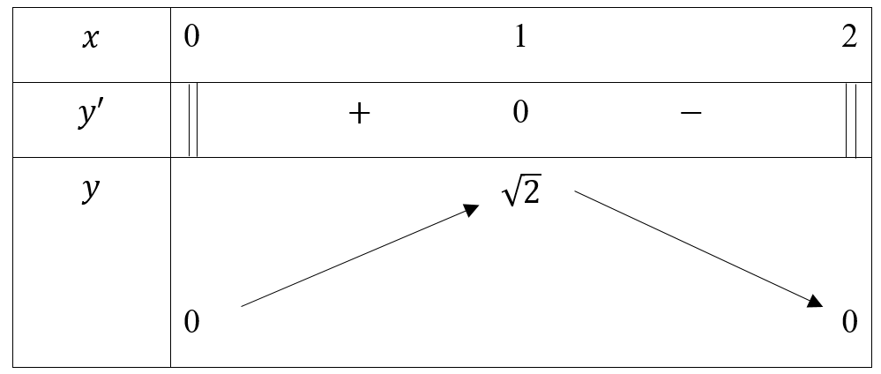
$$\text{d}\text{) }y=\sqrt{4x−2x^{2}}$$
Giải:
Tập xác định của hàm số là $\left[0;2\right]$.
$$\text{Ta} \text{c}\text{ó: }y^{′}=\frac{4−4x}{2\sqrt{4x−2x^{2}}}=\frac{2−2x}{\sqrt{4x−2x^{2}}}; y^{′}=0 ⇔x=1$$
Lập bảng biến thiên của hàm số:
Từ bảng biến thiên, ta có:
Hàm số đạt GTLN là $\sqrt{2}$tại $x=1$.
Hàm số đạt GTNN là 0 tại $x=0$hoặc $x=2$.

Slide 42
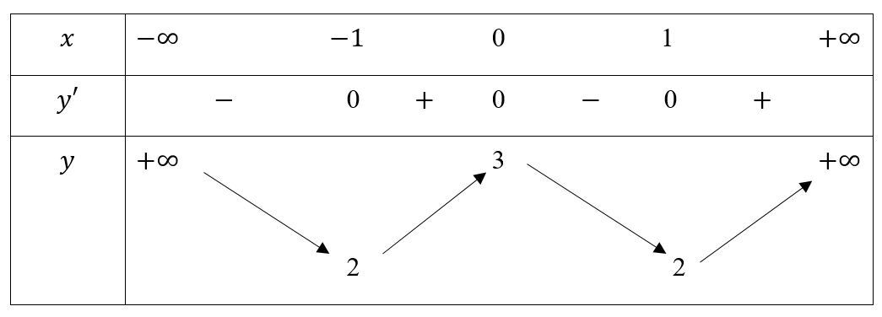
Bài 1.11 (SHS-tr19) Tìm giá trị lớn nhất và giá trị nhỏ nhất (nếu có) của các hàm số sau: a) $y=x^{4}−2x^{2}+3$
Giải:
Tập xác định của hàm số là $ℝ$.
Ta có: $y^{′}=4x^{3}−4x; y^{′}=0⇔x=0$hoặc $x=±1$.
Lập bảng biến thiên của hàm số:
Từ bảng biến thiên, ta có:
Hàm số đạt GTNN là 2 tại $x=±1$.
Hàm số không có GTLN trên $ℝ$.

Slide 43
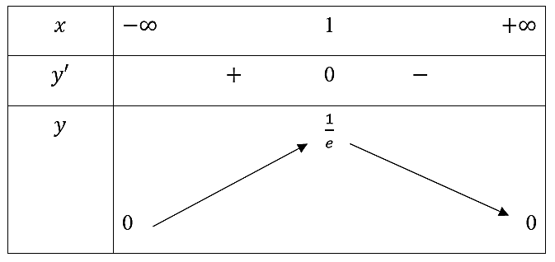
Bài 1.11 (SHS-tr19) Tìm giá trị lớn nhất và giá trị nhỏ nhất (nếu có) của các hàm số sau: b) $y=xe^{−x}$
Giải:
Tập xác định của hàm số là $ℝ$
Ta có: $y^{′}=e^{−x}−xe^{−x}; y^{′}=0⇔x=1$
Lập bảng biến thiên của hàm số:
Từ bảng biến thiên, ta có:
$$\text{H}\text{à}\text{m} \text{s}\text{ố đạ}\text{t} \text{GTLN} \text{l}\text{à }\frac{1}{e} \text{t}\text{ạ}\text{i} x=1.$$
Hàm số không có GTNN trên $ℝ$.

Slide 44
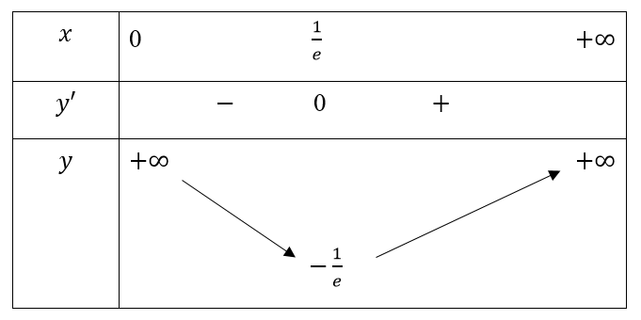
Bài 1.11 (SHS-tr19) Tìm giá trị lớn nhất và giá trị nhỏ nhất (nếu có) của các hàm số sau: c) $y=xlnx$
Giải:
Tập xác định của hàm số là $(0;+∞)$
$$\text{Ta} \text{c}\text{ó:} y^{′}=\ln{x}+1;y^{′}=0⇔\ln{x}=−1⇔x=\frac{1}{e}$$
Lập bảng biến thiên của hàm số trên $(0;+∞)$.
Từ bảng biến thiên, ta được:
$$\min_{(0;+∞)}{y}=y\left(\frac{1}{e}\right)=−\frac{1}{e}$$
Hàm số không có GTLN trên khoảng $(0;+∞)$.

Slide 45
Bài 1.11 (SHS-tr19) Tìm giá trị lớn nhất và giá trị nhỏ nhất (nếu có) của các hàm số sau: d) $y=\sqrt{x−1}+\sqrt{3−x}$
Giải:
Tập xác định hàm số là $\left[1;3\right]$
Ta có:
$$y^{′}=\frac{1}{2\sqrt{x−1}}−\frac{1}{2\sqrt{3−x}}; y^{′}=0⇔x=2$$
Ta có: $y\left(1\right)=\sqrt{2};y\left(2\right)=2;y\left(3\right)=\sqrt{2}$
Do đó: $\max_{\left[1;3\right]}{y}=y\left(2\right)=2; \min_{[1;3]}{y}=y\left(1\right)=y\left(3\right)=\sqrt{2}$.

Slide 46
Bài 1.12 (SHS-tr19) Tìm giá trị lớn nhất và giá trị nhỏ nhất của các hàm số sau:
a) $y=2x^{3} − 6x + 3$trên đoạn $[−1; 2]$
Giải:
Ta có: $y^{′}=6x^{2}−6;$
$y^{′}=0⇔x=±1$
Khi đó: $y\left(−1\right)=7; y\left(1\right)=−1; y\left(2\right)=7$
Vậy $\max_{[−1;2]}{y}=y\left(−1\right)=y\left(2\right)=7; \min_{[−1;2]}{y}=y\left(1\right)=−1.$

Slide 47
Bài 1.12 (SHS-tr19) Tìm giá trị lớn nhất và giá trị nhỏ nhất của các hàm số sau:
b) $y=x^{4}−3x^{4}+2$ trên đoạn $[0;3]$
Giải:
$$\text{Ta} \text{c}\text{ó: }y^{′}=4x^{3}−6x; y^{′}=0⇔x=0;x=\sqrt{\frac{3}{2}} \text{ho}\text{ặ}\text{c} x=−\sqrt{\frac{3}{2}} \text{(}\text{Lo}\text{ạ}\text{i}\text{)}.$$
$$\text{Khi}\text{ đó}: y\left(0\right)=2; y\left(\sqrt{\frac{3}{2}}\right)=−\frac{1}{4}; y\left(3\right)=56.$$
$$\text{V}\text{ậ}\text{y}\max_{[0;3]}{y}=y\left(3\right)=56; \min_{[0;3]}{y}=y\left(\sqrt{\frac{3}{2}}\right)=−\frac{1}{4}.$$

Slide 48
Bài 1.12 (SHS-tr19) Tìm giá trị lớn nhất và giá trị nhỏ nhất của các hàm số sau:
c) $y=x−sin2x$ trên đoạn $[0;π]$
Giải:
$$\text{Ta} \text{c}\text{ó: }y^{′}=1−2\cos{2x};y^{′}=0⇔x=\frac{5π}{6} \text{ho}\text{ặ}\text{c} x=\frac{π}{6}.$$
$$\text{Khi}\text{ đó:} y\left(0\right)=0;y\left(\frac{π}{6}\right)=\frac{π}{6}−\frac{\sqrt{3}}{2};y\left(\frac{5π}{6}\right)=\frac{5π}{6}+\frac{\sqrt{3}}{2};y\left(π\right)=π.$$
$$\text{V}\text{ậ}\text{y}\max_{[0;π]}{y}=y\left(\frac{5π}{6}\right)=\frac{5π}{6}+\frac{\sqrt{3}}{2}; \min_{[0;π]}{y}=y\left(\frac{π}{6}\right)=\frac{π}{6}−\frac{\sqrt{3}}{2}.$$

Slide 49
Bài 1.12 (SHS-tr19) Tìm giá trị lớn nhất và giá trị nhỏ nhất của các hàm số sau:
d) $y=\left(x^{2}−x\right)e^{x}$ trên đoạn $[0;1]$
Giải:
$$\text{Ta} \text{c}\text{ó: }y^{′}=\left(x^{2}+x−1\right)e^{x}; y^{′}=0⇔x=\frac{−1+\sqrt{5}}{2} \text{ho}\text{ặ}\text{c} x=\frac{−1−\sqrt{5}}{2}\text{ (}\text{lo}\text{ạ}\text{i}\text{)}.$$
$$\text{Khi}\text{ đó:} y\left(0\right)=y\left(1\right)=0;y\left(\frac{−1+\sqrt{5}}{2}\right)≈−0,44.$$
$$\text{V}\text{ậ}\text{y}\max_{[0;1]}{y}=y\left(0\right)=y\left(1\right)=0; \min_{[0;1]}{y}=y\left(\frac{−1+\sqrt{5}}{2}\right)≈−0,44.$$

Slide 50
VẬN DỤNG

Slide 51
Bài 1.13 (SHS-tr19) Trong các hình chữ nhật có chu vi là 24 cm, hãy tìm hình chữ nhật có diện tích lớn nhất?
Giải:
Gọi độ dài của một cạnh hình chữ nhật là $x$(cm).
Khi đó, cạnh còn lại có độ dài là $12−x$ (cm).
Ta có: $S=x\left(12−x\right)=12x−x^{2}$
Xét hàm số $S=12x−x^{2}$ trên đoạn $\left[0;12\right]$
$S^{′}=12−2x; S^{′}=0⇔x=6$.
Khi đó, $S\left(0\right)=S\left(12\right)=0;S\left(6\right)=36$.
Vậy hình chữ nhật có diện tích lớn nhất khi có cạnh bằng $6$ cm.

Slide 52
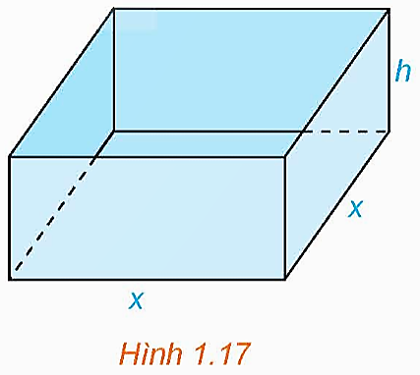
Bài 1.14 (SHS-tr19) Một nhà sản xuất muốn thiết kế một chiếc hộp có dạng hình hộp chữ nhật không có nắp, có đáy là hình vuông và diện tích bề mặt bằng 108 ${\text{cm}}^{2}$ như Hình 1.17. Tìm các kích thước của chiếc hộp sao cho thể tích của hộp là lớn nhất.

Slide 53
Giải:
Gọi chiều cao của chiếc hộp là $h$ (cm), cạnh của mặt đáy là $x$ (cm)
Diện tích bề mặt của chiếc hộp là $4xh+x^{2}=108,$ khi đó
$$h=\frac{108−x^{2}}{4x}, 0<x<\sqrt{108}$$
$$\text{Th}\text{ể }\text{t}\text{í}\text{ch} \text{c}\text{ủ}\text{a} \text{chi}\text{ế}\text{c} \text{h}\text{ộ}\text{p} \text{l}\text{à} V=x^{2}h=\frac{1}{4}x\left(108−x^{2}\right)=−\frac{1}{4}x^{3}+27x$$
$$\text{X}\text{é}\text{t} \text{h}\text{à}\text{m} \text{s}\text{ố }V=−\frac{1}{4}x^{3}+27x \text{tr}\text{ê}\text{n} \left(0;\sqrt{108}\right)$$
$$V^{′}=−\frac{3}{4}x^{2}+27;V^{′}=0⇔x=6 \text{ho}\text{ặ}\text{c} x=−6\text{ (}\text{Lo}\text{ạ}\text{i}\text{)}$$
Với $x=6$cm, $h=3$ cm thì thể tích của chiếc hộp là lớn nhất.

Slide 54
Bài 1.15 (SHS-tr19) Một nhà sản xuất cần làm ra những chiếc bình có dạng hình trụ với dung tích 1000${\text{cm}}^{3}$. Mặt trên và mặt dưới của bình được làm bằng vật liệu có giá 1,2 nghìn đồng/${\text{cm}}^{2}$, trong khi mặt bên của bình được làm bằng vật liệu có giá 0,75 nghìn đồng/${\text{cm}}^{2}$. Tính các kích thước của bình để chi phí vật liệu sản xuất mỗi chiếc bình là nhỏ nhất.
Giải:
Gọi $R$ là bán kính của hình trụ. Tổng chi phí vật liệu để sản xuất một bình là:
$$S=2πR^{2}.1,2+\frac{2 000}{R}.0,75=2,4π.R^{2}+\frac{1500}{R} \text{(}\text{ngh}\text{ì}\text{n}\text{ đồ}\text{ng}\text{)}$$
$$\text{X}\text{é}\text{t} \text{h}\text{à}\text{m} \text{s}\text{ố }S=2,4π.R^{2}+\frac{1500}{R} \text{tr}\text{ê}\text{n} \text{kho}\text{ả}\text{ng} \left(0;+∞\right)$$
$$S^{′}=4,8πR−\frac{1500}{R^{2}}; S^{′}=0⇔R=\sqrt[3]{\frac{1500}{4,8π}}$$
$$\text{Chi} \text{ph}\text{í }\text{v}\text{ậ}\text{t} \text{li}\text{ệ}\text{u} \text{s}\text{ả}\text{n} \text{xu}\text{ấ}\text{t} \text{nh}\text{ỏ }\text{nh}\text{ấ}\text{t} \text{khi} R=\sqrt[3]{\frac{1 500}{4,8π}}.$$

Slide 55
HƯỚNG DẪN VỀ NHÀ
Ghi nhớ kiến thức trong bài.
Hoàn thành các bài tập trong SBT
Chuẩn bị bài mới: “Đường tiệm cận của đồ thị hàm số”.

Slide 56
CẢM ƠN TẤT CẢ CÁC EM ĐÃ THAM GIA TIẾT HỌC!

